Slide 1
Báo cáo lab 3
Nhóm 3
Đinh Quốc An - 20210003
Phạm Anh Hồ - 20213706
Trần Bá Thành - 20213731

Slide 2
Mục tiêu
Thông thạo với việc cấu hình GPIO.
Làm quen với các lệnh rẽ nhánh Bxx.
Làm quen với việc sử dụng trễ phần mềm (software delay) và nhận thấy sự sai lệch của chúng.

Slide 3
SPECS
Điều chỉnh LED hoạt động ở chế độ khác nhau:
Chế độ Change (mặc định): đèn sáng/tắt theo duty cycle 30-50-70-90(%); sử dụng GPIOA0
Chế độ Breathe: đèn sáng, tắt dần dần; GPIOA1
Đầu ra LED cấu hình ở GPIOA2.
Đầu vào và đầu ra hoạt động ở logic dương: tức 0 là tắt/low, 1 là bật/high

Slide 4
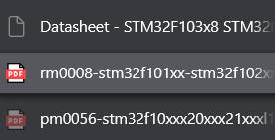
Cơ sở kiến thức
Memory Map of ARM Cortex-M3.
Ngôn ngữ Assembly cho Arm cortex M3.
Datasheet, Programing manual, M3 architecture technical reference

Slide 5
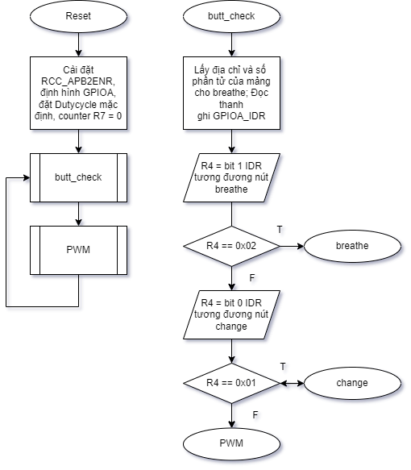
FlowChart
Thay cho pseudo code (tại em thích nhìn flowchart):
Vòng lặp chính và butt_check

Slide 6
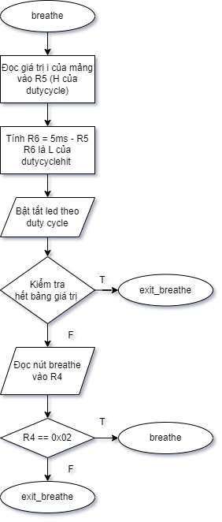
FlowChart
Thay cho pseudo code (tại em thích nhìn flowchart):
breathe

Slide 7
FlowChart
Thay cho pseudo code (tại em thích nhìn flowchart):
breathe

Slide 8
FlowChart
Thay cho pseudo code (tại em thích nhìn flowchart):
breathe

Slide 9
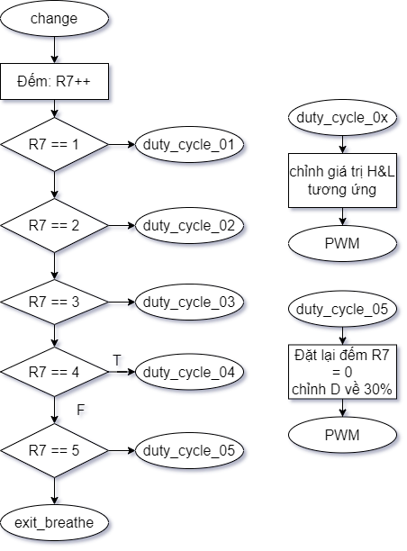
FlowChart
Thay cho pseudo code (tại em thích nhìn flowchart):
change

Slide 10

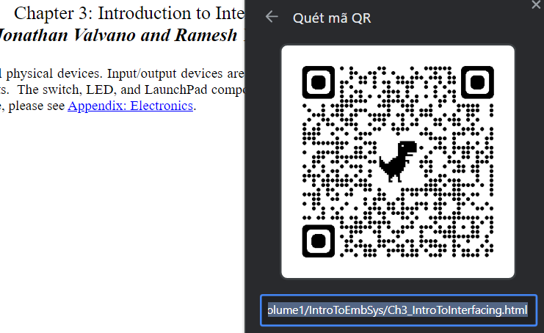
FlowChart
Thay cho pseudo code (tại em thích nhìn flowchart):
PWM, Led_on/off, delay

Slide 11
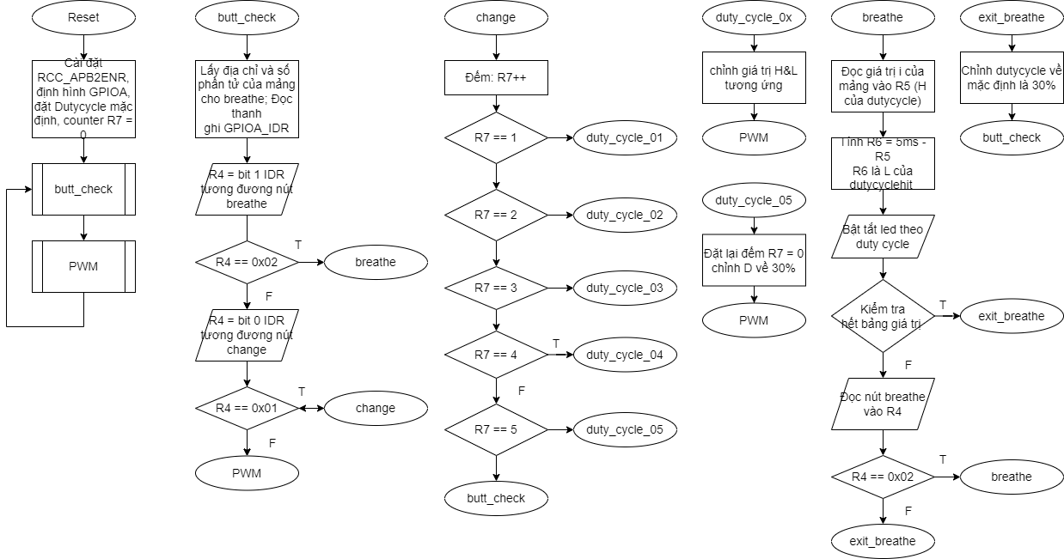
Flowchart toàn hệ thống:

Slide 12
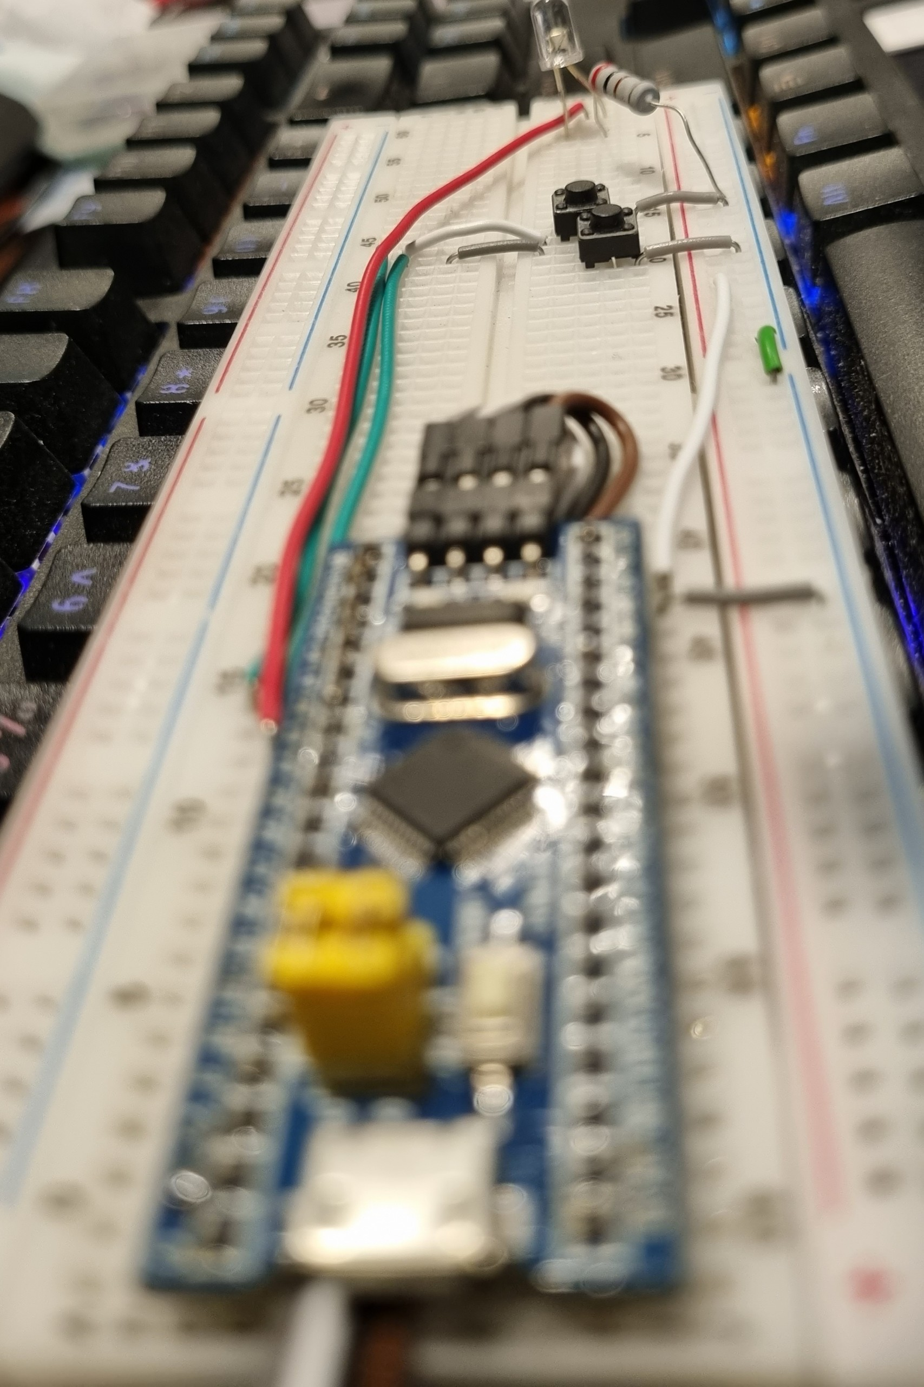
Giải thích code
Ver.BLUEPILL
Sử dụng RM0008_REV21 – stm32f103c8xx Reference manual.
Sử dụng Datasheet và schematic của bluepill để xác định led trên board là PC13
Tại 3.3.Memory map có ghi địa chỉ gốc của GCC (p.50) và các GPIO (p.51), từ đó nhìn ra GPIO A và C sử dụng bus APB2.
Tra mục 8.3.7.RCC_APB2ENR để biết được offset 0x14 và bật bit 2 và 4 cho port A và C
Xem mục 9.2.1.GPIOx_CTL cho pin 0-7, 8-15 xem mục 9.2.2.GPIOx_CTH.

Slide 13
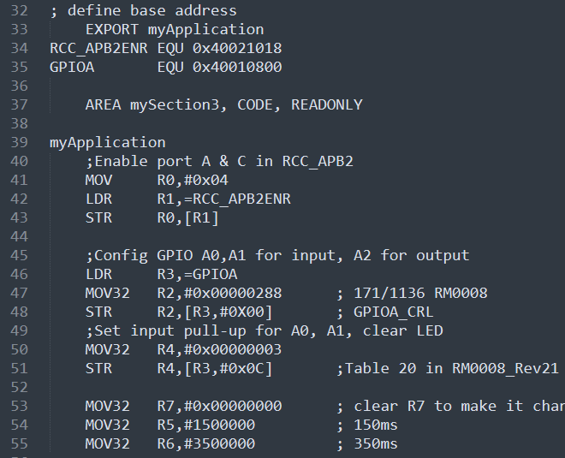
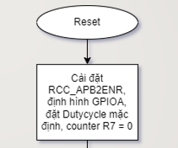
Giải thích code
Ver.BLUEPILL
Đọc datasheet-> ra được giá trị và địa chỉ offset.
Như đã trình bày ở flowchart

Slide 14
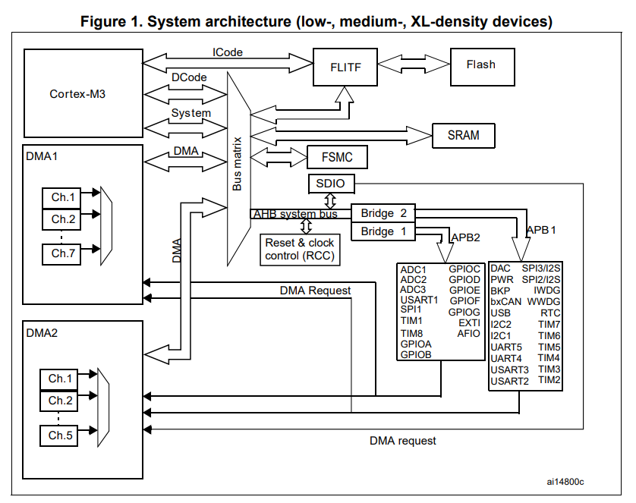
Giải thích code
Ver.BLUEPILL
Trang 47/1136 RM0008, theo bảng cấu trúc hệ thống xác định được GPIOA sử dụng bus APB2 và được cấp clock bởi RCC
Như vậy, xác định cần phải tra các thanh ghi của RCC để enable APB2 ->

Slide 15
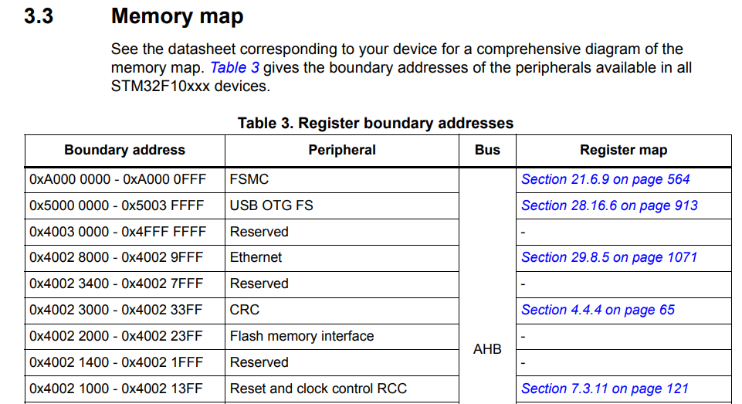
Giải thích code
Ver.BLUEPILL
Xác định được địa chỉ gốc của RCC tại chương 3, 50/1136 RM0008

Slide 16
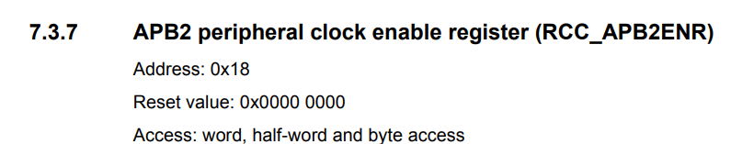
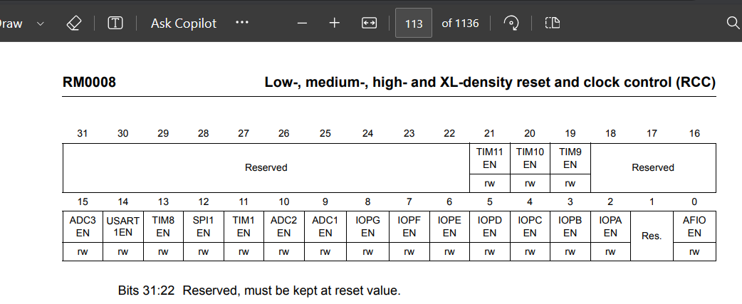
Giải thích code
Ver.BLUEPILL
Trang 113/1136, có ghi giá trị của thanh ghi APB2ENR để bật clock cho IOPA tại bit 2.

Slide 17
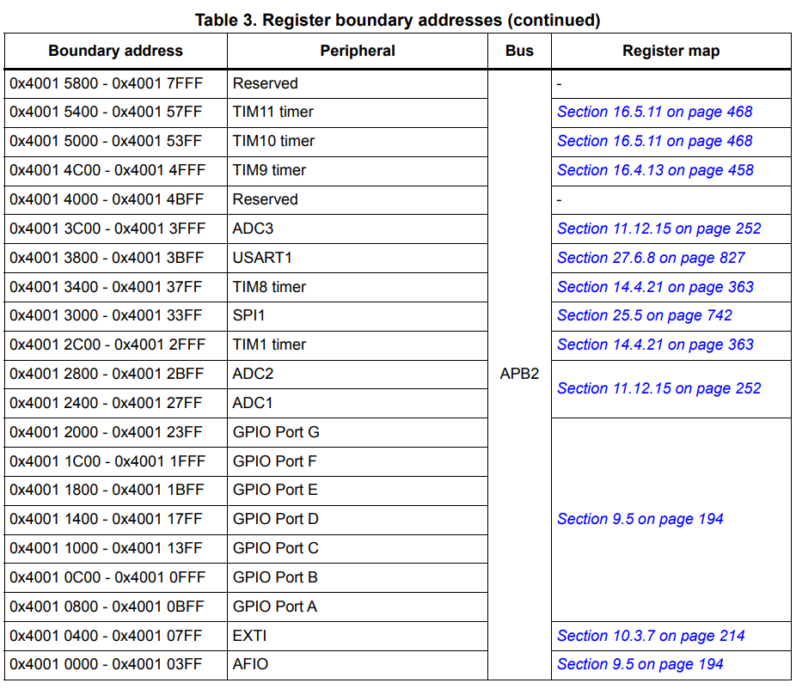
Giải thích code
Ver.BLUEPILL
Trang 47/1136 RM0008, theo bảng cấu trúc hệ thống xác định được GPIOA sử dụng bus APB2 và được cấp clock bởi RCC
Như vậy, xác định cần phải tra các thanh ghi của RCC để enable APB2 ->

Slide 18
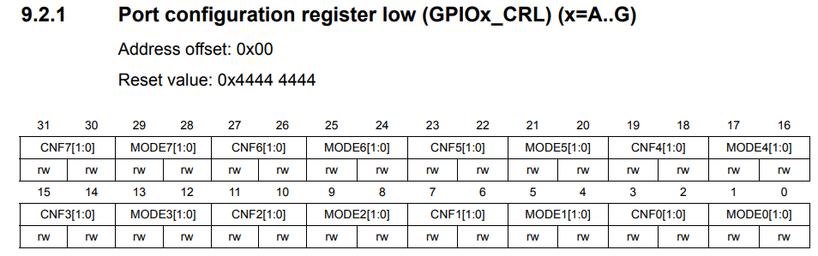
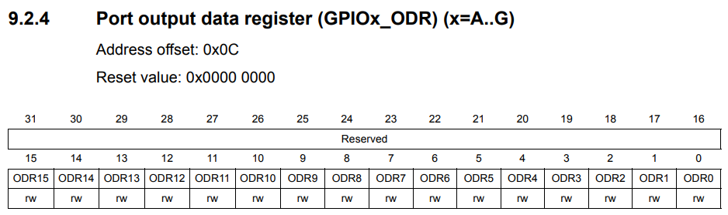
Giải thích code
Ver.BLUEPILL
Về các thanh ghi của GPIO thì ta tìm trong chương 9.3
Ta xác định được CRL để cài đặt chế độ cho pin từ 0 – 7
Ta xác định được ODR để output cho pin 2 cũng như để set pullup cho pin 0 và 1

Slide 19
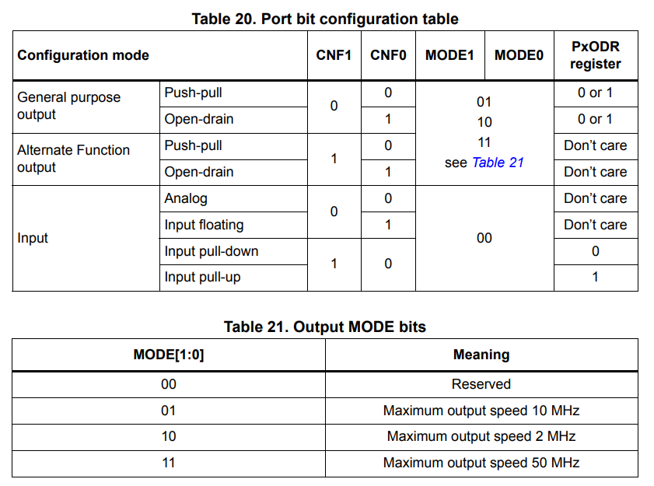
Giải thích code
Ver.BLUEPILL
Kỹ hơn về cài đặt vào ra cho GPIO
Một pin sẽ có 4 bit gồm 2 bit CNF và 2 bit MODE
Mode cho Input sẽ được set là 00 theo bảng 20, và logic pullup/down sẽ được set bằng CNF
Mode cho Output sẽ set như bảng 21. Như pin A02 nhóm đã set là 0001 tức là …

Slide 20
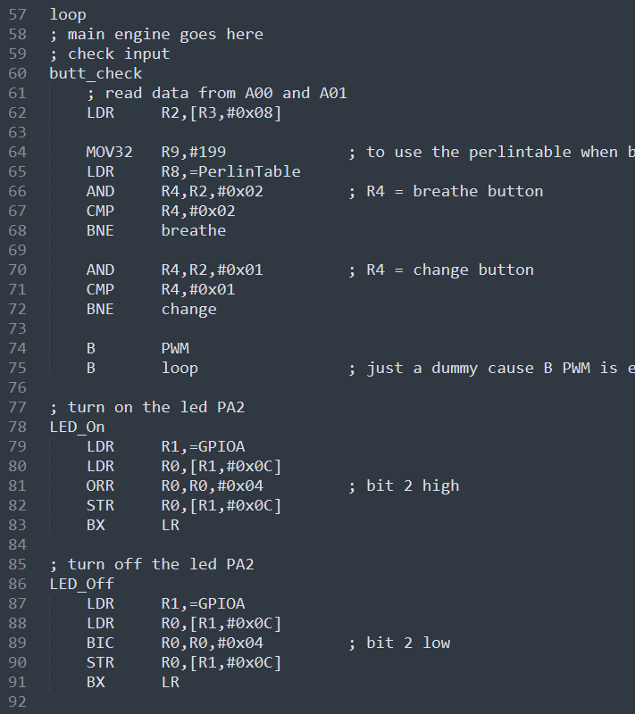
Giải thích code
Ver.BLUEPILL
Code phần butt_check (button check – kiểm tra nút) theo như flowgigachad.
Copy LED_On, LED_Off trong chương 3 cuốn ebook và thay đổi địa chỉ của LED
Phần này có áp dụng cấu trúc rẽ nhánh nếu (if): nếu CMP mà đúng, tức là phép CMP khác 0 hay giá trị đúng thì thực hiện rẽ nhánh đến cái lable .

Slide 21
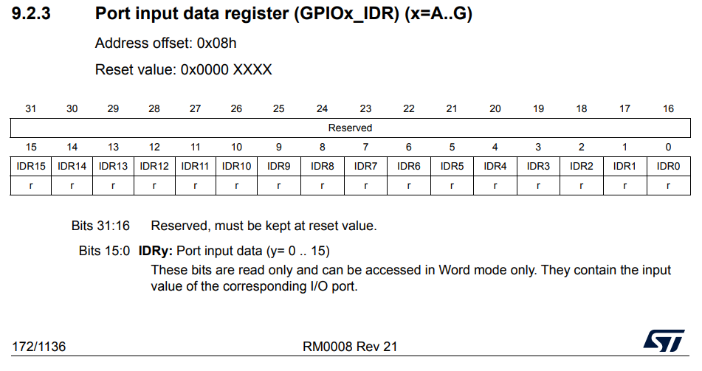
Giải thích code
Ver.BLUEPILL
Về Input nút bấm:
Ta sẽ tra thanh ghi IDR như hình bên và xác định giá trị bit của port cần.
Nhóm chọn breathe là A01 nên mặt nạ giá trị (bit mask)cho thanh ghi là: 0x0002
Tương tự 0x0001 sẽ cho change tại A00
Lưu ý thanh ghi này là Readonly

Slide 22
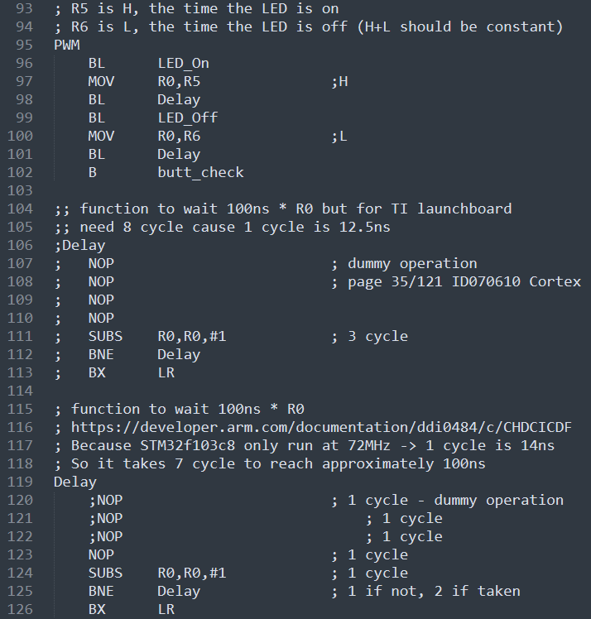
Giải thích code
Ver.BLUEPILL
Phần PWM và Delay cũng có thể copy được trong ebook
Delay có lưu ý: do STM32f103c8 chạy ở 72MHz nên 1 cycle chỉ 14ns (nhưng cứ cảm giác sai sai ở đâu)

Slide 23
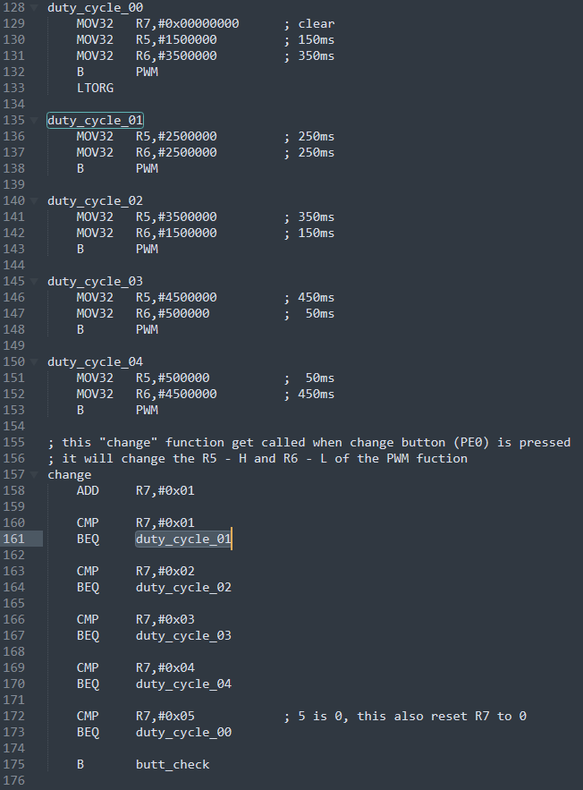
Giải thích code
Ver.BLUEPILL
Phần này code như đã giải thích tại Flowchart.

Slide 24
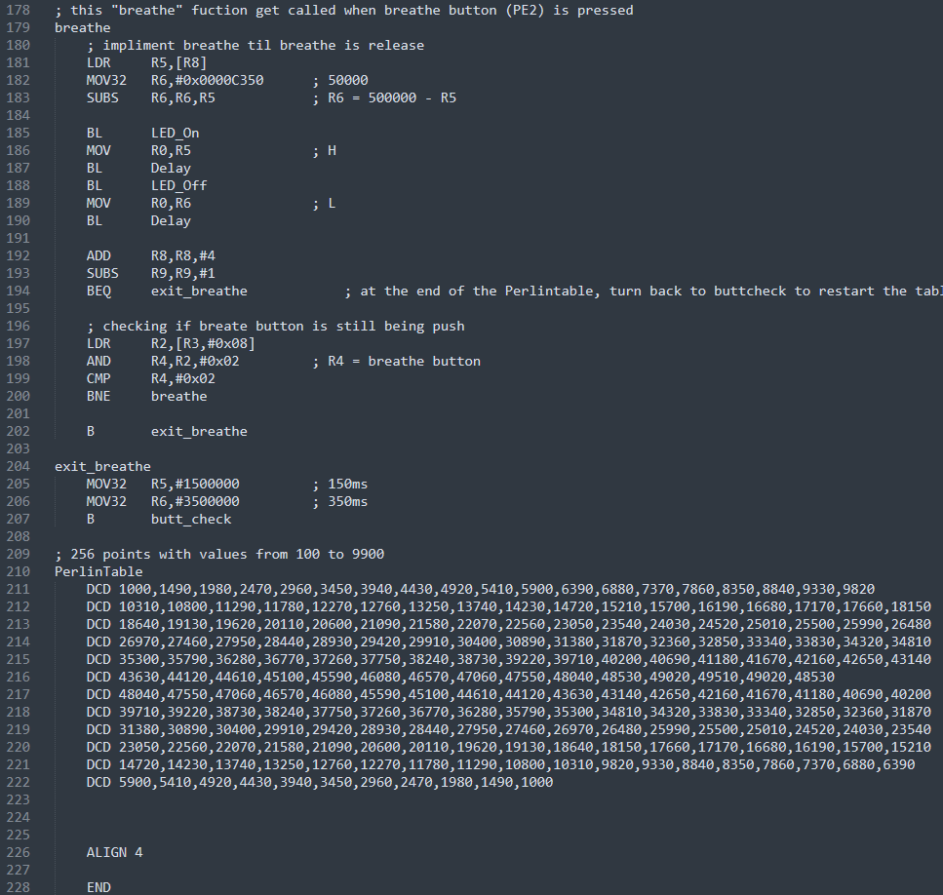
Giải thích code
Ver.BLUEPILL
Phần bảng giá trị cho breathe là giá trị theo hàm triagle thay vì dùng sine hay perlin như ví dụ của Valvalno
Breathe làm như đã giải thích ở flowchart

Slide 25
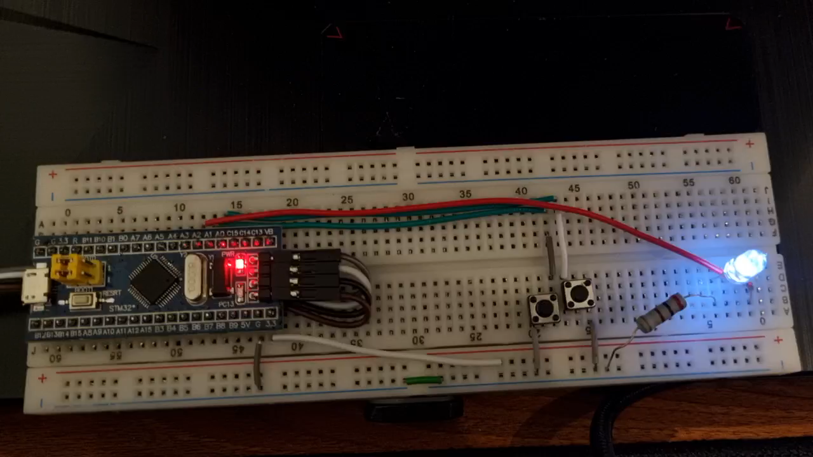
Kết quả code
Ver.BLUEPILL

Slide 26
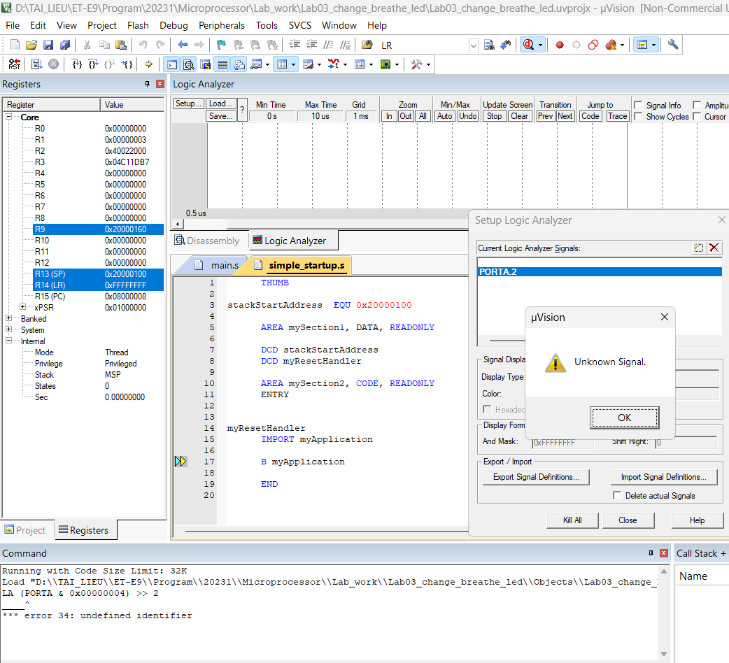
Thiếu sót của nhóm:
Nhóm đã chưa thể tìm ra cách chạy Logic Analyzer, có thể phải yêu cầu phần cứng khác, hoặc LA chỉ có thể chạy với mạch giản lập!
Đã thử đủ cách từ “PORTA.2”, “PORTA.02” đến “0x40010808” đến cả “*((unsigned long *)0x40010808)” cũng không được

Slide 27
THE END.

